Slide 1
Predicción de daño estructural post-terremoto
PROYECTO INTEGRADOR · UNIDAD 3 · FUNDAMENTOS DE REDES NEURONALES
Richter's Predictor — terremoto de Gorkha, Nepal (2015) · Kathmandu Living Labs / DrivenData
Ana Ferrer · Sofía Nuñez · Valentina Ramírez
Universidad de La Sabana · Analítica y Ciencia de Datos
Notes:
Portada. Saludo breve: nombres del equipo, el curso y el proyecto — Richter's Predictor, predicción de daño estructural tras el terremoto de Nepal de 2015. Mencionar que el video resume el trabajo técnico completo del proyecto integrador.

Slide 2
El problema: priorizar la inspección de edificios tras un sismo
Tras el terremoto de Gorkha (2015), Nepal necesitaba estimar qué tan dañada quedó cada vivienda sin poder inspeccionarlas todas de inmediato.
260,601
edificaciones de entrenamiento
La tarea: clasificar cada edificación en uno de 3 niveles ordinales de daño (bajo, medio, casi total) a partir de sus características estructurales, para apoyar la priorización de inspecciones y recursos de reconstrucción.
86,868
Fuente: encuesta de Kathmandu Living Labs y la Oficina Central de Estadística de Nepal, publicada como el reto Richter's Predictor en DrivenData.
edificaciones de prueba (sin etiqueta)
38 → 99
variables originales tras el preprocesamiento
Síntesis del problema
2 / 10
Notes:
Explicar el contexto del sismo de Nepal, por qué clasificar el daño en 3 niveles es útil para la reconstrucción, y presentar el tamaño del dataset: 260,601 filas de entrenamiento, 86,868 de prueba, pasando de 38 variables originales a 99 tras el preprocesamiento.

Slide 3
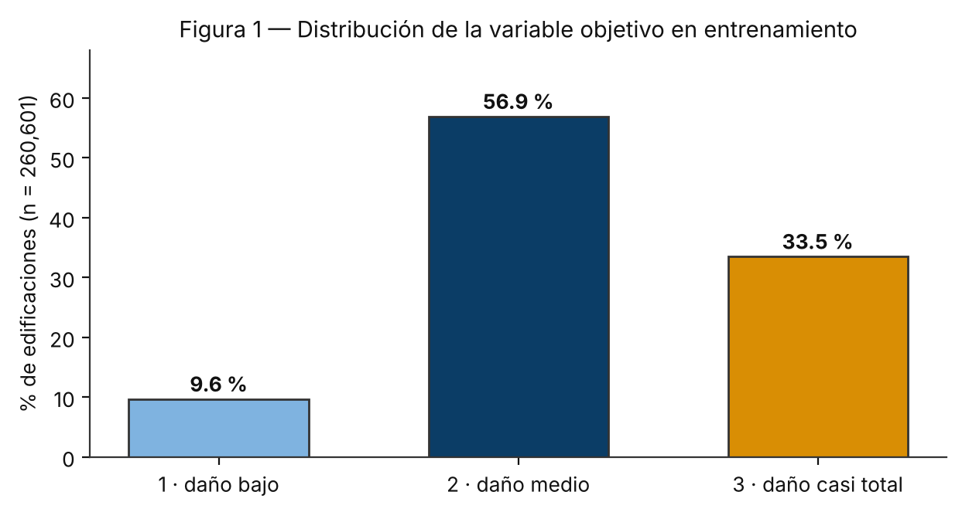
Dataset y preprocesamiento
damage_grade es ordinal (1, 2, 3) y está desbalanceado: la clase 2 concentra el 56.9 % de los edificios, la clase 1 apenas el 9.6 %.
Grupos de variables: estructurales (pisos, edad, área), geográficas (ids de localización), materiales y uso del suelo, superestructura (binarias).
Codificación de categorías: target encoding out-of-fold (5 folds) en vez de un encoding "congelado" — este último mostraba fuga de información (correlación 1.0 en categorías con un solo caso).
Dataset y preprocesamiento
3 / 10
Notes:
Mostrar la Figura 1 de distribución de clases y explicar el desbalance. Explicar los grupos de variables disponibles y, sobre todo, la decisión de usar target encoding out-of-fold en lugar de un encoding congelado, porque este último generaba fuga de información hacia el modelo.

Slide 4
Decisiones técnicas que marcaron la diferencia
Target encoding out-of-fold
Enfoque ordinal (M4)
Codificar categorías sin usar la propia etiqueta de cada fila (5 folds). Evita la fuga de información que mostraba el encoding "congelado".
Dos sigmoides acumulados en lugar de un softmax plano de 3 clases, para respetar el orden natural 1 < 2 < 3 del daño.
Oversampling: probado y descartado (M2)
Ensamble de 3 redes (M5)
Subía el recall de clase 1 a 0.745, pero hundía el F1 micro global a 0.7256. Se documentó y se descartó.
3 × MLPClassifier (64, 32), Adam, early stopping, L2 α = 1e-5, semillas 42/43/44 promediadas: reduce la varianza de una sola red.
Decisiones técnicas clave
4 / 10
Notes:
Repasar las cuatro decisiones de diseño más importantes del proyecto: target encoding OOF para evitar fuga, el enfoque ordinal de dos sigmoides, la prueba y rechazo justificado del oversampling, y la arquitectura final de ensamble de 3 redes MLP con sus hiperparámetros.

Slide 5
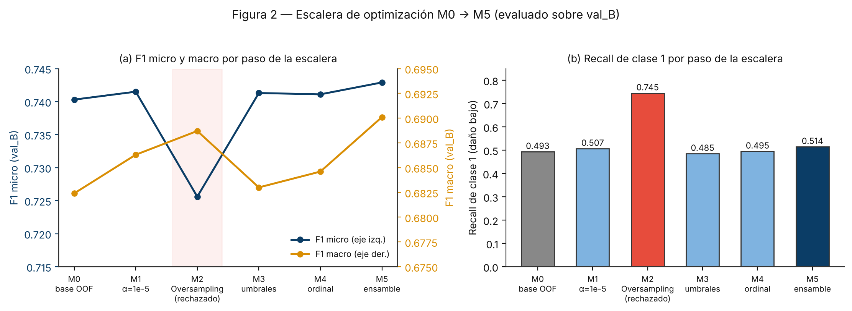
Escalera de optimización: M0 → M5
Cada paso ataca una debilidad distinta (regularización, umbrales, orden, ensamble). M2 sube el recall de la clase 1 pero sacrifica el desempeño global — por eso se rechaza y M5 queda como el mejor balance.
Resultados: la escalera de optimización
5 / 10
Notes:
Mostrar la Figura 2: evolución de F1 micro, F1 macro y recall de clase 1 a lo largo de los 6 pasos M0 a M5, evaluados siempre sobre val_B. Señalar el pico de recall en M2 (oversampling, resaltado en rojo) y por qué se rechazó pese a esa ganancia puntual.

Slide 6
Resultado final — modelo M5, evaluado sobre val_B
0.7429
0.6901
0.5145
F1 micro
F1 macro
Recall clase 1 (daño bajo)
0.6852
0.5748
−0.0002
Precisión clase 1
Log-loss (val_B)
Brecha val_A → val_B
La brecha casi nula entre val_A y val_B confirma que el resultado es estable y no está sobreajustado a las decisiones tomadas durante el desarrollo.
Resultados: modelo final M5
6 / 10
Notes:
Presentar las métricas finales del modelo M5 sobre val_B: F1 micro 0.7429, F1 macro 0.6901, recall de clase 1 0.5145, precisión de clase 1 0.6852, log-loss 0.5748, y la brecha de -0.0002 entre val_A y val_B, que muestra que la evaluación es honesta y estable.

Slide 7
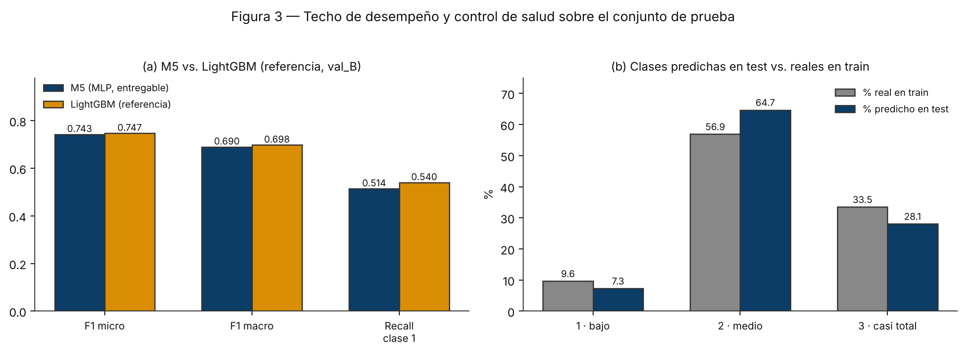
¿Qué tan cerca está M5 del techo de desempeño?
LightGBM (sin ser el entregable) obtiene F1 micro 0.7474 y recall de clase 1 0.5404 — una referencia cercana que confirma que M5 no se queda corto. La distribución predicha en test se mantiene razonable frente a la real de train, sin señales de desajuste grave.
Techo de desempeño y control de salud
7 / 10
Notes:
Mostrar la Figura 3: a la izquierda, M5 contra LightGBM como referencia no neuronal (F1 micro, F1 macro, recall de clase 1); a la derecha, la distribución de clases predicha sobre el conjunto de prueba comparada con la distribución real de entrenamiento, como chequeo de salud del modelo.

Slide 8
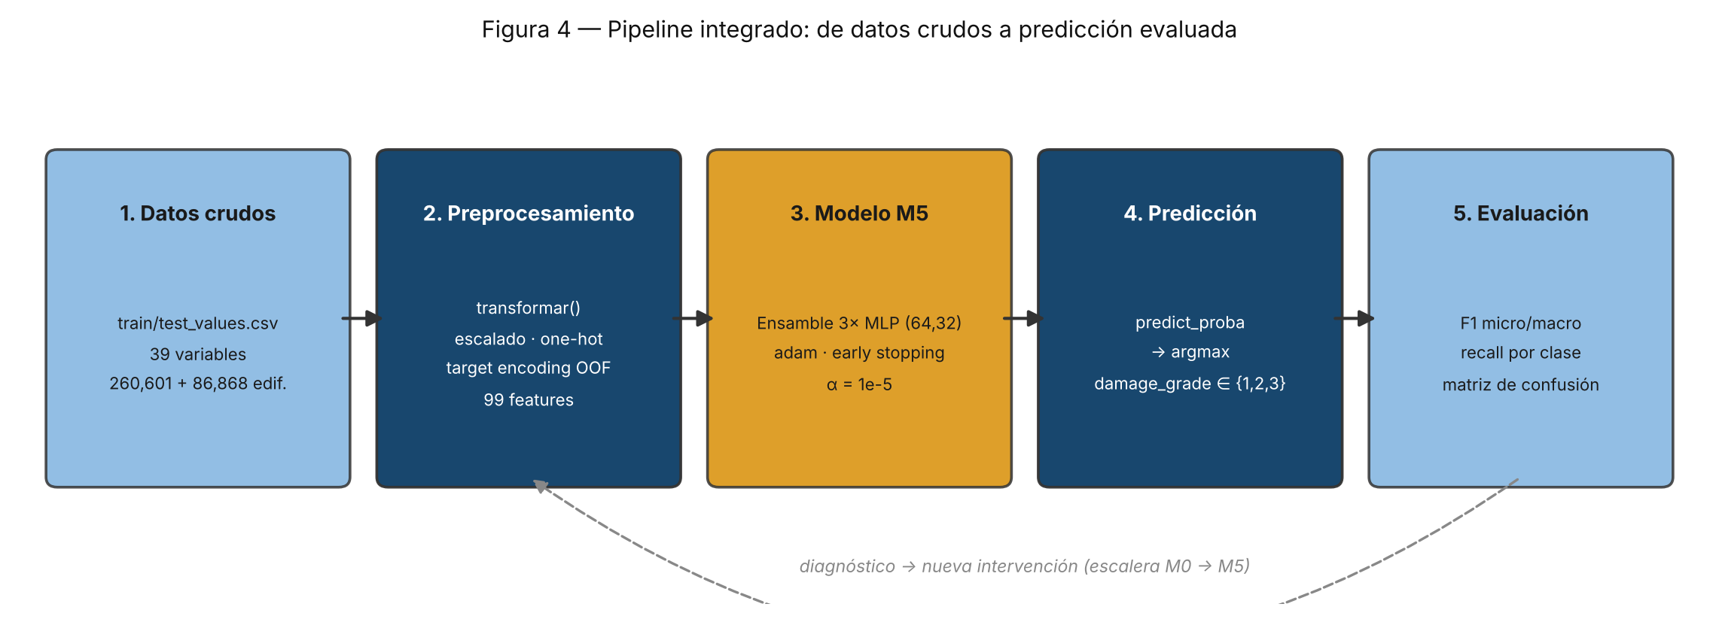
Pipeline integrado: de datos crudos a predicción evaluada
Se encapsuló todo en una sola función predecir_dano_estructural() y se verificó contra una muestra de validación: 0.7405 de F1 micro sobre 2,000 filas, consistente con el 0.7429 de referencia. Luego se aplicó al test sin etiqueta y se generó el archivo de envío con 86,868 predicciones.
Validación del pipeline end-to-end
8 / 10
Notes:
Mostrar la Figura 4 del pipeline completo. Explicar que la función predecir_dano_estructural() encadena el preprocesamiento (transformar) con el modelo M5, que se verificó sobre una muestra de 2,000 filas de validación obteniendo 0.7405 de F1 micro, coherente con el 0.7429 reportado, y que finalmente se usó para generar las 86,868 predicciones del archivo de envío de la competencia.

Slide 9
Conclusiones estratégicas y recomendaciones
Lo que funcionó
Límite y recomendación futura
El ensamble de 3 semillas (M5) da el mejor balance F1 micro / F1 macro sin sobreajustar (brecha ≈ 0).
El target encoding OOF fue clave: evitó una fuga de información real, no solo teórica.
LightGBM confirma que M5 está cerca del techo alcanzable con estas variables (brecha de ~0.005 en F1 micro).
La clase 1 (daño bajo) sigue siendo la más difícil: recall de 0.5145, la minoritaria del dataset.
El oversampling mejora esa clase pero cuesta desempeño global — no es la vía adecuada tal cual.
Recomendación: explorar costos de clasificación asimétricos o variables adicionales de localización antes de forzar el balance de clases.
Conclusiones estratégicas
9 / 10
Notes:
Cerrar con las conclusiones más importantes del proyecto: qué decisiones realmente funcionaron (ensamble, target encoding OOF, cercanía a LightGBM) y cuál es la limitación principal que queda abierta (recall de la clase 1 de daño bajo) junto con una recomendación concreta para una futura iteración.

Slide 10
Gracias
Predicción de daño estructural post-terremoto — Richter's Predictor. Proyecto Integrador, Unidad 3, Fundamentos de Redes Neuronales.
Ana Ferrer · Sofía Nuñez · Valentina Ramírez
Universidad de La Sabana · Analítica y Ciencia de Datos
Repositorio de código: [enlace de GitHub]
Notes:
Cierre: agradecer la atención, recordar el nombre del proyecto y del equipo, y mencionar que el código y el notebook completo están disponibles en el repositorio enlazado en el informe.

